Slide 1

科研作品替代 毕业论文（设计）报告
周普21070228

Slide 2
01 科研作品反映的专业知识
02 申请人在科研作品中负责的内容
03 申请人在科研作品中的收获

Slide 3
01 科研作品反映的专业知识

Slide 4
-01 惠更斯原理
-02 单缝衍射与多缝干涉
-03 条纹识别与处理

Slide 5
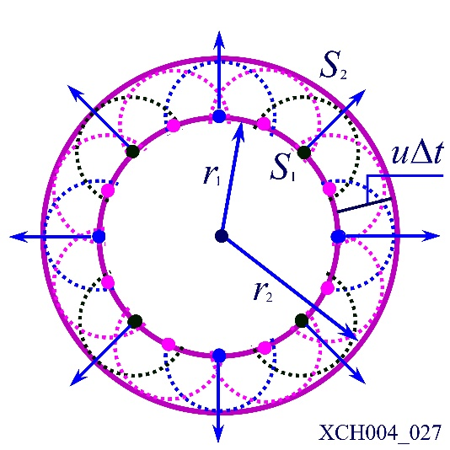
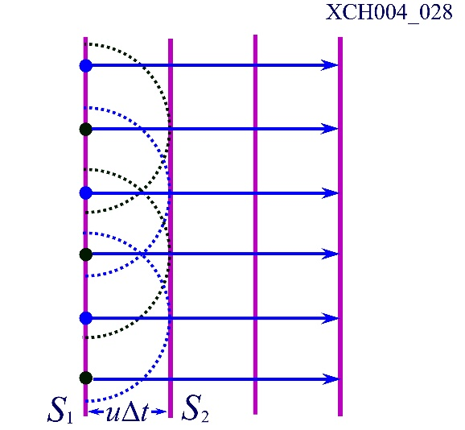
-01 惠更斯原理
惠更斯原理是指：一个波阵面的每个点（面源）可各看做是一个产生球面子波的次级球面波的中心波源，次级波源的波速与频率等于初级波的波速与频率；而且，以后任何时刻波阵面的位置是所有这种子波的包络面。

Slide 6
菲涅耳在惠更斯原理基础上加以补充，给出了关于位相和振幅的定量描述，提出子波相干叠加的概念。从同一波面上各点发出的子波，在传播到空间某一点时，各个子波之间也可以互相迭加而产生干涉现象。这个经菲涅尔发展的惠更斯原理称为惠更斯—菲涅耳原理。
即波传到的任何一点都是子波的波源，各子波在空间某点的相干叠加，就决定了该点波的强度。惠更斯菲涅耳原理的数学表示为：

Slide 7
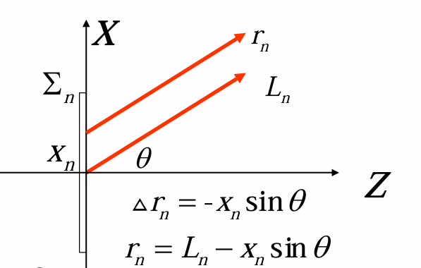
-02 单缝衍射与多缝干涉
为单缝衍射复振幅
单缝衍射因子

Slide 8
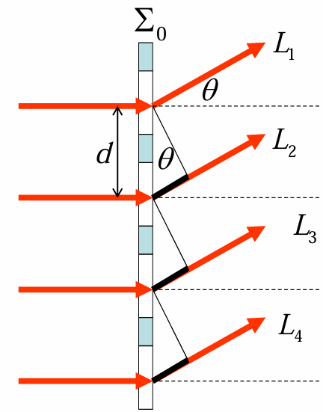
为多缝干涉因子

Slide 9
-03 条纹识别与处理
1.直方图均衡化这是一种图像增强技术，通过调整图像直方图的分布，使像素值的分布更均匀，从而改善图像的对比度，尤其适用于对比度较低的图像
2.高通滤波用于强调图像中的高频成分，如边缘和细节，去除低频内容。常用于边缘检测和增强图像中的锐利细节。
3.图像增强指通过特定技术提高图像质量，使其更具视觉效果，或者更加适合于进一步处理。方法包括对比度增强、噪声去除等

Slide 10
4.低通滤波用于平滑图像，降低噪声和去除高频细节，常用于模糊图像处理，减少图像中的锐利变化。
5.骨化又称图像二值化，将图像中的像素转化为两个值，通常是黑白两色，用于简化图像结构，突出主要的形状特征。
6.去毛刺用于消除图像中的锯齿效应，使图像边缘更加平滑，通常应用于图像的抗锯齿处理，提升视觉质量。

Slide 11
条纹检测原理：
霍夫变换（Hough Transform）是一种用来检测图像中具有特定形状（如直线、圆等）的特征提取算法。它的核心思想是通过将点从图像空间映射到参数空间，将检测复杂形状的问题转化为简单的参数空间中的峰值检测问题。

Slide 12
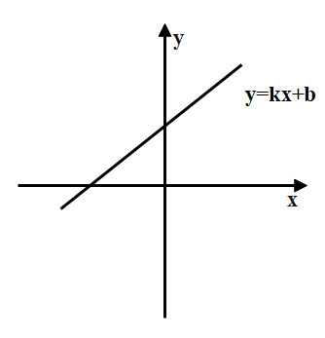
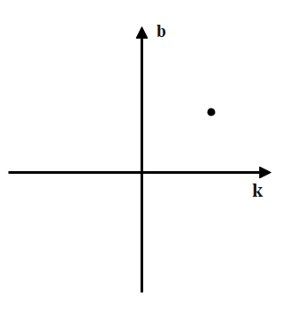
在二维平面中，一条直线的表达可以使用斜截式方程：
其中：
是截距。
是斜率，
斜率和截距可以确定一条直线，因此可以用点 表示一条直线。
图像空间X-Y里的一条直线和参数空间B-K中的一点有一一对应的关系。

Slide 13
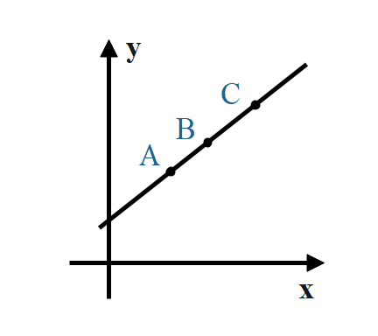
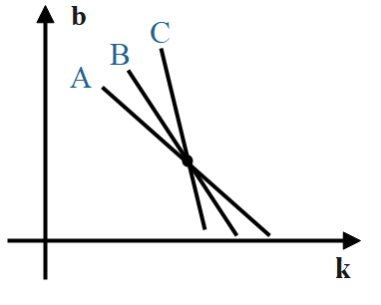
图像空间X-Y平面上具有特定斜率和截距的直线转化到 Hough 平面就成为一个点，而所有经过同一个点的直线在 Hough 平面上将成为一条线。

Slide 14
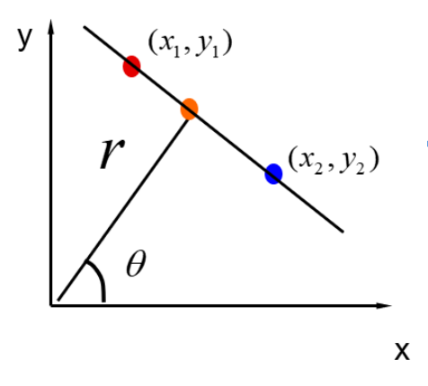
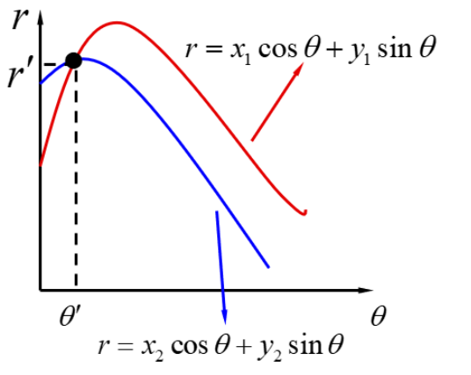
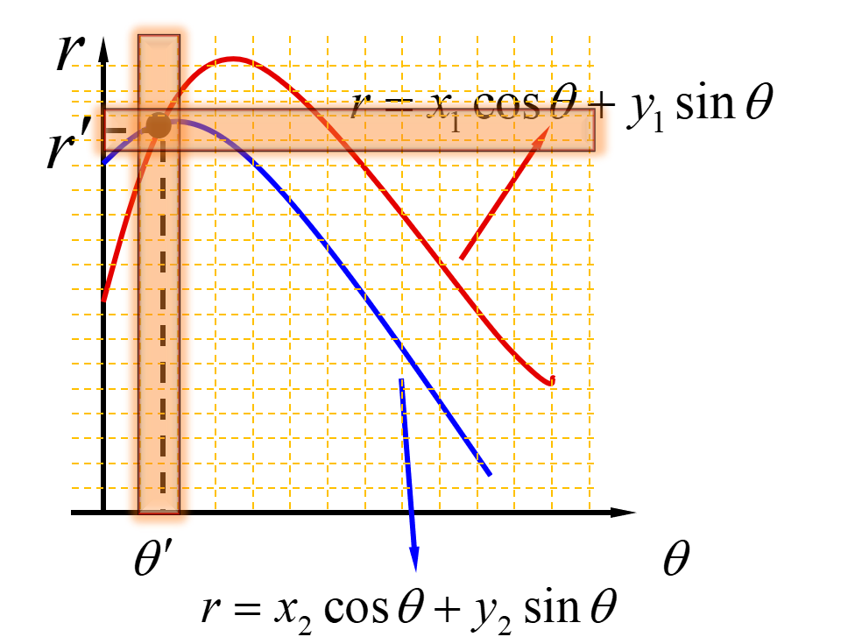
然而，当直线的斜率趋于无穷大（即垂直线时），这种形式不再适用。因此，霍夫变换通常采用直线的极坐标形式：
是原点到直线的垂直距离
是这条垂线与轴的夹角。
这样，任何一条直线都可以通过
唯一表示。

Slide 15
1. 对于图像空间中的每个点，将其带入直线的极坐标方程中。每个点
会映射成参数空间中的一条曲线。
2. 在参数空间中，所有通过该点的直线都满足该方程，因此在参数空间内绘制这些曲线。
3. 对于图像中的多点，如果它们在图像空间中共线，那么它们在参数空间中对应的曲线会在同一个 点相交。通过检测这些相交点的累积，可以确定图像中直线的位置。

Slide 16
强度读取原理：
improfile 是 MATLAB 中用于获取图像中沿着指定线或路径提取的像素强度值的函数。使用improfile在图像上划线，并读取强度分布，充当“观察屏”，对得到的数据进行滤波，平滑处理

Slide 17
02 申请人在科研作品中负责的内容

Slide 18
-01 数值仿真与图像处理
-02 条纹识别与智能测距

Slide 19
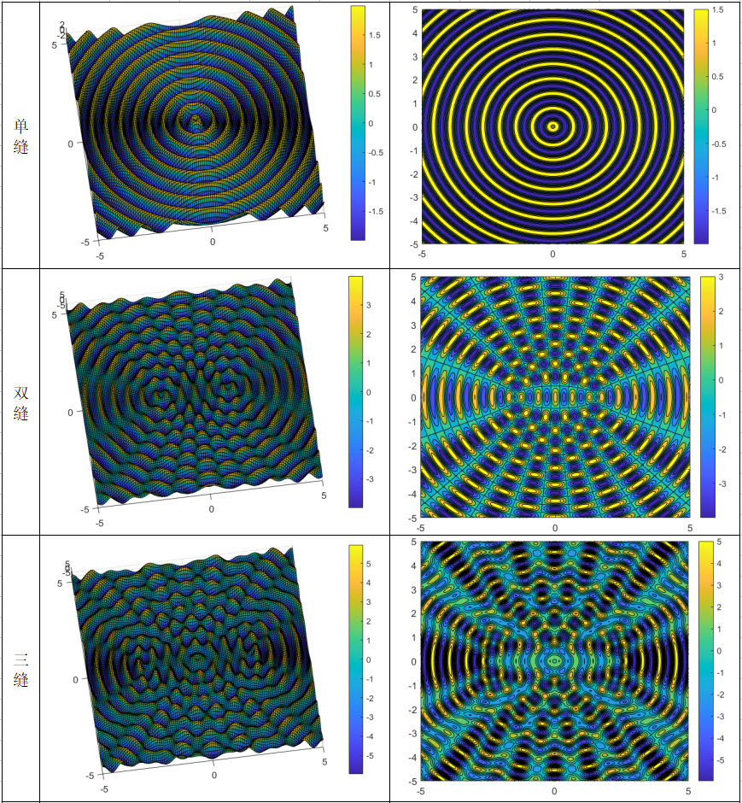
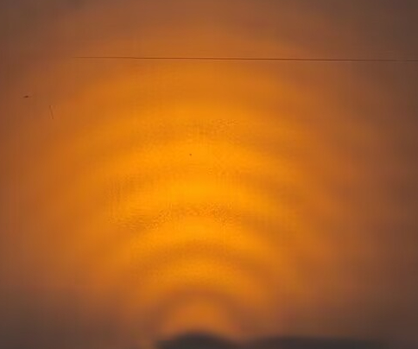
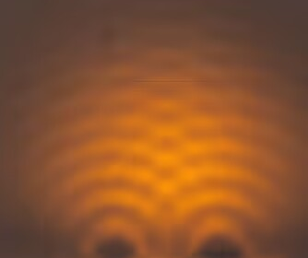
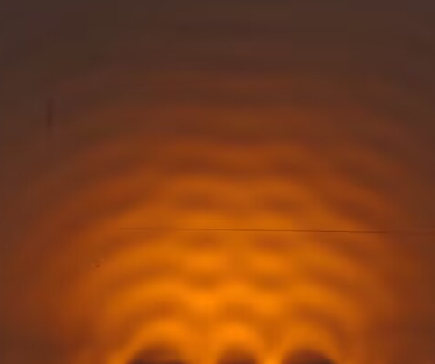

Slide 20
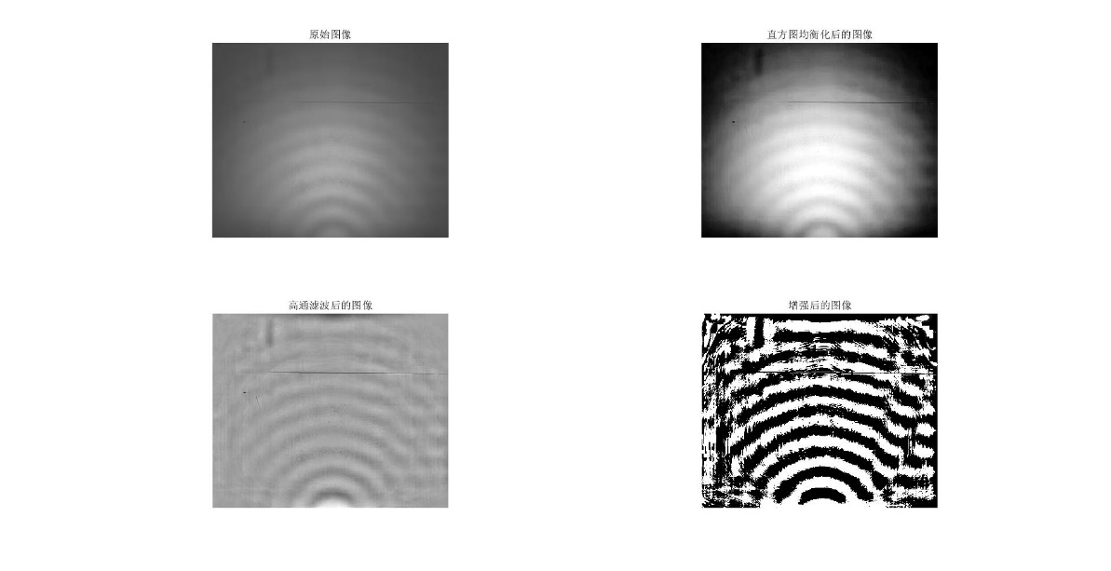

Slide 21
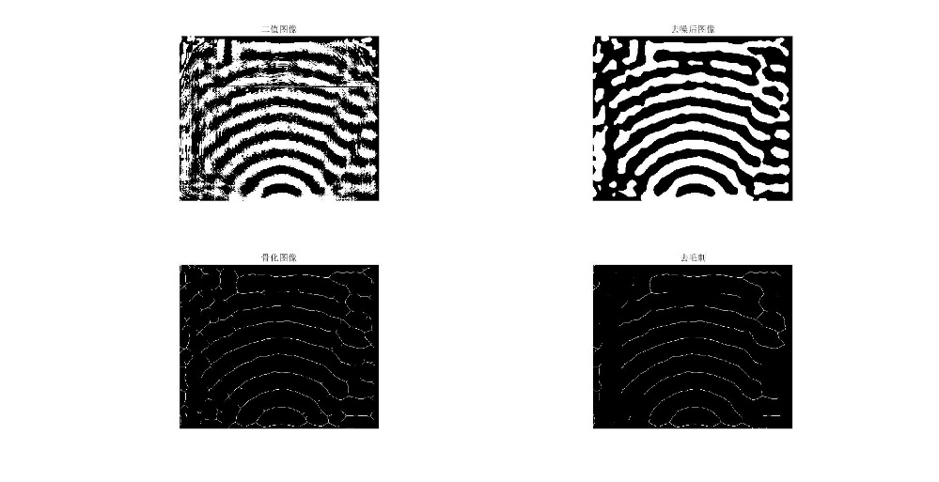

Slide 22
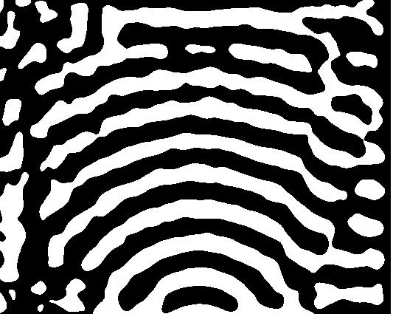
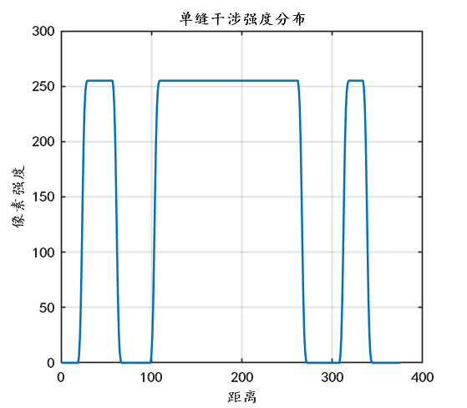
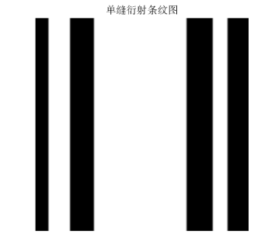
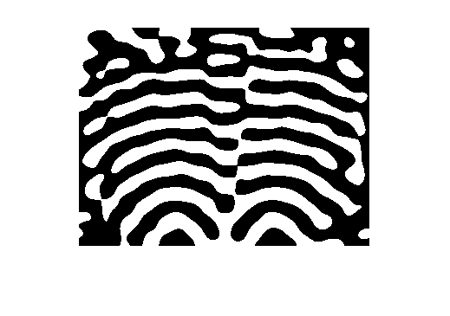
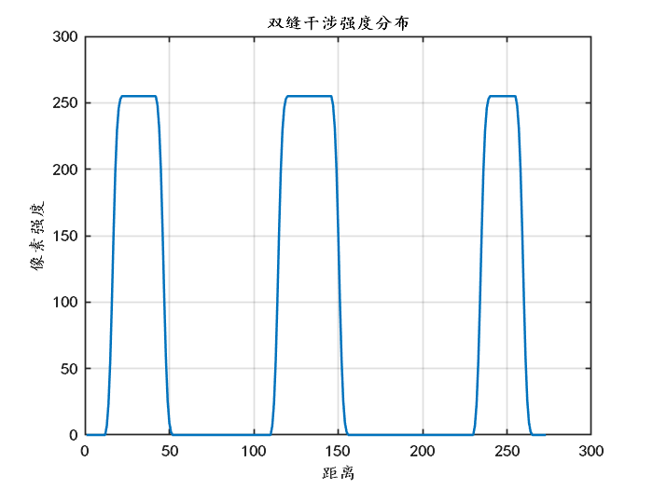
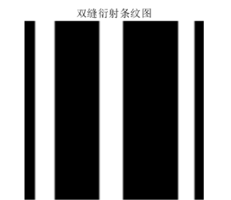
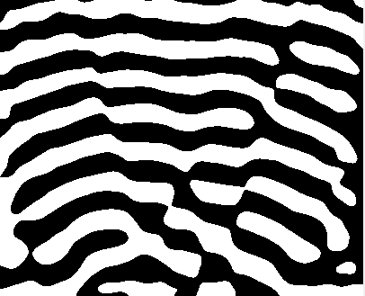
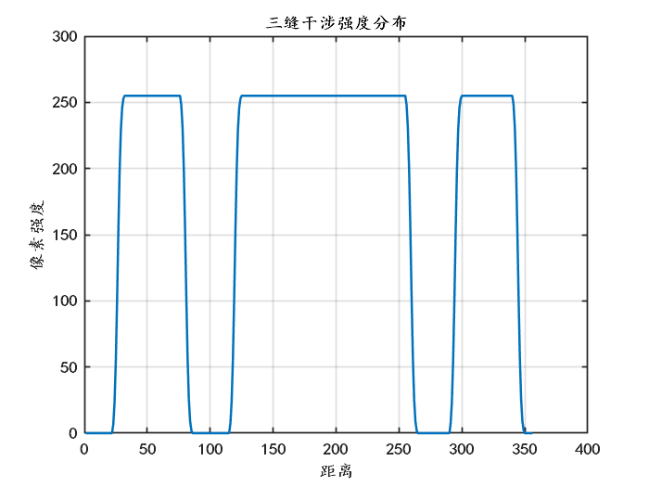
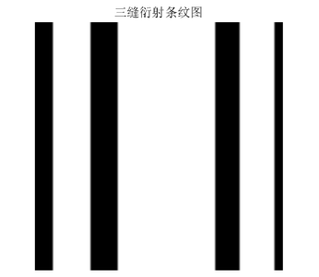

Slide 23
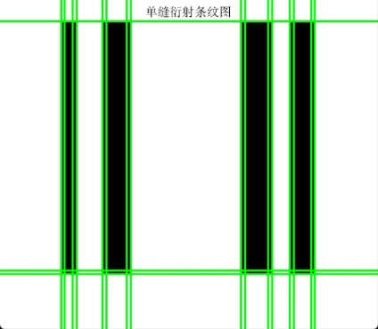
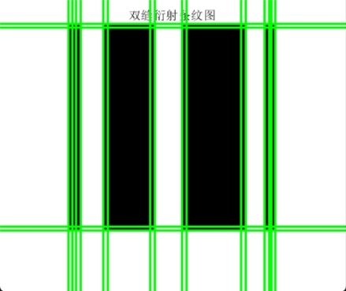
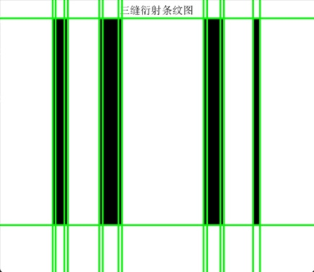
stripe15and16:1552.54pixels
stripe15and16:1523.76pixels
stripe13and14:1487.62pixels
实际距离=像素距离×每像素实际距离

Slide 24
03 申请人在科研作品中的收获

Slide 25
专业技能的提高
在该项目中，我深入学习并应用了物理学中的干涉和衍射原理。通过设计和搭建实验仪器，我提升了对实验设计和物理现象分析的能力。特别是在进行条纹智能识别算法的开发和优化时，我运用了图像处理技术，将物理现象与现代技术相结合，进一步增强了我的编程和数据分析能力。
团队合作
在项目的推进过程中，我与团队成员紧密合作，合理分配任务，互相补充各自的技能与知识。这让我深刻体会到团队协作的重要性。

